Slide 1
CAPACIDAD DE ACCIÓN
Vamos a conocer la historia de Julián
Julián era un chavo que vivía con sus padres, tenía 16 años y no se llevaba muy bien con su mamá. Muchas veces se peleaba con ella porque todo el tiempo lo regañaba por tener su cuarto desordenado y cuando se dirigía a él era solo para regañarlo, siempre le decía que tenía cara de enojado. Casi no veía a su papá porque se la pasaba trabajando y los fines de semana, cuando tenía tiempo, su papá salía con sus amigos y no estaba mucho tiempo con su familia.
Esto le molestaba mucho a Julián porque quería ver a su papá y convivir más con él, pero nunca le decía nada ni trataba de acercarse a él. A veces pensaba que su papá ya no los quería a él y a su mamá y le echaba la culpa a su mamá porque siempre estaba preocupada y no hacía más que regañar.

Slide 2
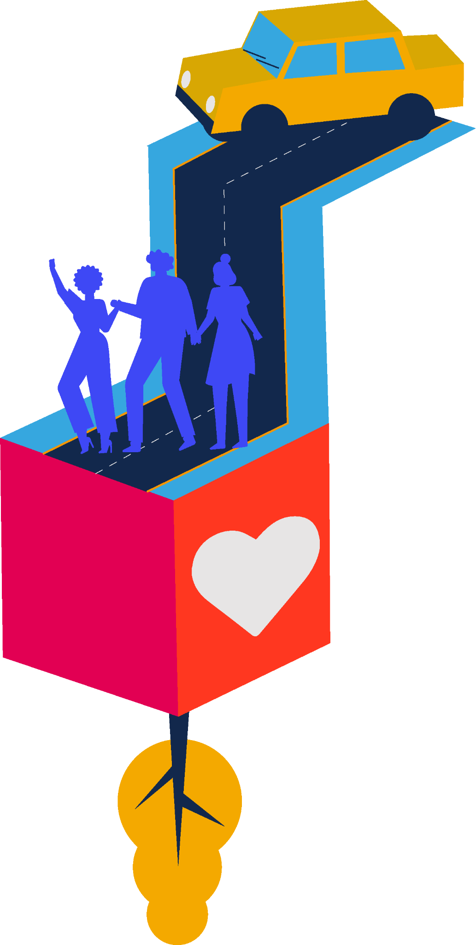
Cuando Julián se sentía triste, se hundía en una profunda tristeza, y cuando estaba feliz, era como si nada pudiera detenerlo. A menudo no tenía control de sus emociones y esto lo llevaba a querer evadirlas o escapar de ellas. No le gustaba sentirse triste y tampoco enojado y cuando pasaba algo que le molestaba solo apretaba los dientes y los puños y se quedaba callado.
En la escuela no le iba tan bien, le aburría un poco estudiar, pero tenía muchos amigos, así que le gustaba ir a la escuela para poder salir de su casa y estar con ellos.
Diego era el mejor amigo de Julián. Un día en la escuela, Diego le platicó a Julián que se había robado una botella de la casa de sus papás, y saliendo de la escuela se fueron al parque para probarla. Al inicio, Julián se sintió bien, sintió mucha euforia y pensó que podía ser libre de sus emociones abrumadoras.

Slide 3
Al día siguiente Julián quería volver a sentirse así de nuevo, le platicó a sus demás compañeros y se organizaron varios de ellos para buscar más botellas al salir de clases. Ese día Julián tomó mucho más que el día anterior porque esa euforia y libertad que buscaba no llegó tan rápido. Así pasaron algunas semanas en las que Julián buscaba tomar muy frecuentemente, al día siguiente de que tomaba se sentía muy cansado y de mal humor y a veces se dormía en clases o se le olvidaban las respuestas. No le gustaba sentirse así, pero creía que cuando volviera a tomar todo estaría mejor.
Esto se volvió un problema para Julián porque era mucha su necesidad de seguir tomando hasta que un día su papá se dio cuenta de lo que estaba pasando. Ese día Julián estaba ya muy borracho cuando llegó a su casa y al ver a su papá le dio un puñetazo en la cara y le gritó a su papá diciendo que él no tenía derecho de decirle que hacer porque nunca estaba en la casa.

Slide 4
DESCRIBE LO QUE PASA EN LA HISTORIA DE JULIÁN
Hablemos de los comportamientos y sucesos que pasan durante la historia: ¿Cómo actúa Julián? ¿Cómo actúan sus papás?
Las posibles causas de haber tomado esas decisiones: ¿Qué motivó a Julián a tomar?
Posibles soluciones: ¿Qué debería hacer Julián?

